Slide 1



MINISTARSTVO MORA , PROMETA I INFRASTRUKTURE
UPRAVA PROMETNE INSPEKCIJE
INSPEKCIJA CESTOVNOG PROMETA HRVATSKE
Međunarodna suradnja prometne inspekcije
NOVE GENERACIJE TAHOGRAFA I EU
ISTINE I ZABLUDE !
23. ožujak 2017. god.
www.mmpi.hr

Slide 2

U interesu jasne, učinkovite, razmjene i jedinstvene provedbe socijalnih pravila u cestovnom prometu, nadležna tijela država članica trebala bi pravila primjenjivati na jedinstveni način.
UPRAVA PROMETNE INSPEKCIJE
U tom cilju vrlo važna je međunarodna suradnja između država članica , razmjene podataka i iskustava i zajedničkog rada u izradi zakonodavstva EU.

Slide 3
Novi izazovi
UPRAVA PROMETNE INSPEKCIJE
Službenici za kontrolu neprestano su izloženi novim izazovima zbog uvođenja izmjena na tahografu i novih manipulativnih tehnika.
Kako bi se osigurala učinkovitija provjera te unaprijedilo usklađivanje pristupa provjere diljem Unije, trebalo bi usvojiti zajedničku metodologiju za početno i trajno osposobljavanje službenika za kontrolu.

Slide 4

UPRAVA PROMETNE INSPEKCIJE

Slide 5
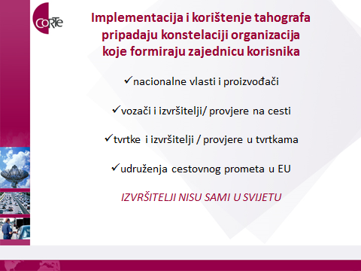
UPRAVA PROMETNE INSPEKCIJE
IZVRŠITELJI NISU SAMI NA SVIJETU

Slide 6
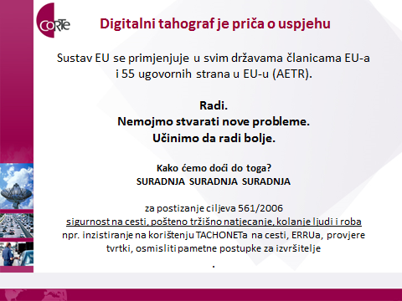
UPRAVA PROMETNE INSPEKCIJE
R A D I M O
SURADNJA SURADNJA SURADNJA

Slide 7
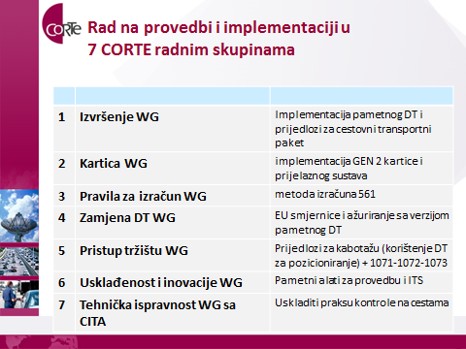
UPRAVA PROMETNE INSPEKCIJE
IZVRŠNA WG
WG ZA KARTICE
WG ZA PRAVILA IZRAČUNA
WG ZA ZAMJENU DT
WG ZA PRISTUP TRŽIŠTU
WG ZA USKLAĐENOST I INOVACIJE
WG ZA TEHNIČKU ISPRAVNOST + CITA

Slide 8
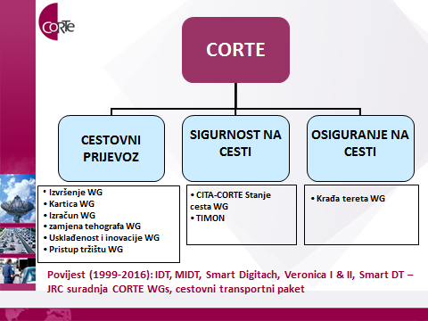
UPRAVA PROMETNE INSPEKCIJE

Slide 9
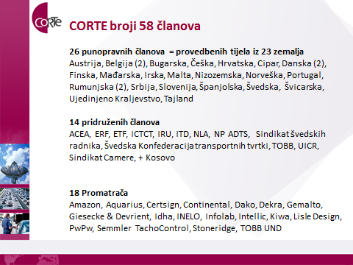
UPRAVA PROMETNE INSPEKCIJE

Slide 10

UPRAVA PROMETNE INSPEKCIJE
PROVJERE U PROSTORIMA TVRTKI - čl.34. Zakona
Inspektori dužni su tijekom provjere uzeti u obzir sve informacije koje dostavi nadležno tijelo druge države, a koje se odnose na aktivnosti pregledane tvrtke .

Slide 11
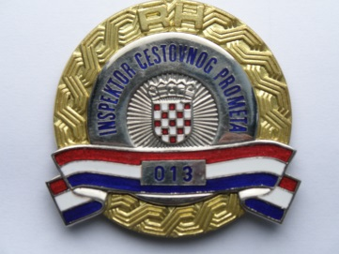

SUSTAV OCJENE RIZIKA
RISK RAITING SYSTEM
POVREDE U SOCIJALNOM ZAKONODAVSTVU
SUSTAV OCJENE RIZIKA
VISOK
SREDNJI
NIZAK

Slide 12
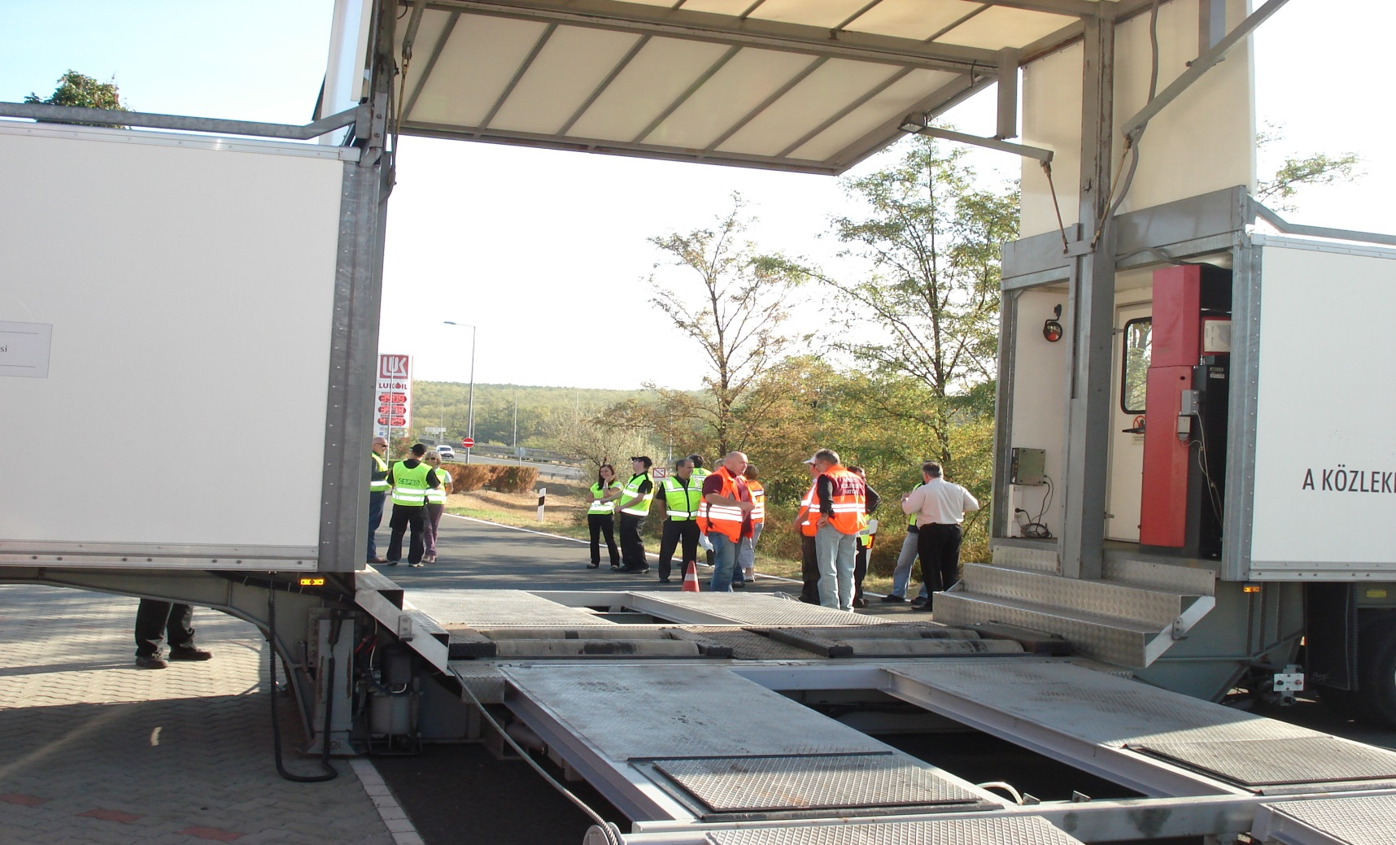
UPRAVA PROMETNE INSPEKCIJE
DIREKTIVA 2014/47/EU od 3. travnja 2014. o pregledima tehničke ispravnosti na cesti gospodarskih vozila koja prometuju u Uniji i stavljanju van snage Direktive 2000/30/EZ

Slide 13
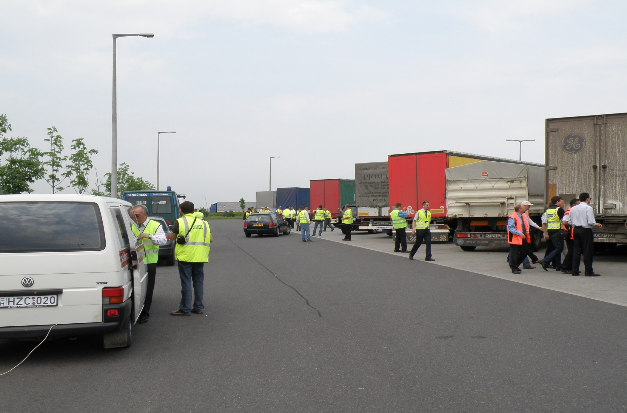
UPRAVA PROMETNE INSPEKCIJE
DIREKTIVA 2006/22/EZ – članak 5.
Usklađenost provjere
Države članice najmanje 6 puta u godini poduzimaju usklađene cestovne provjere vozila i vozača koji ulaze u područje primjene Uredbi. Takve provjere poduzimaju se u isto vrijeme od strane inspekcija dviju ili više država članica.

Slide 14
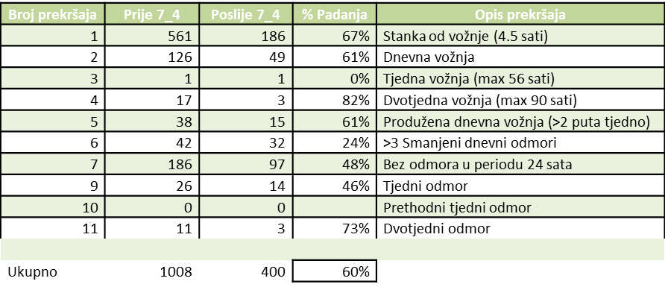
A N K E T A

Slide 15
UPRAVA PROMETNE INSPEKCIJE
HVALA NA PAŽNJI
Ivan Kesić, mag. ing.traff.
NAČELNIK SEKTORA INSPEKCIJE SIGURNOSTI CESTOVNOG PROMETA
ivan.kesic@mmpi.hr

